Slide 1
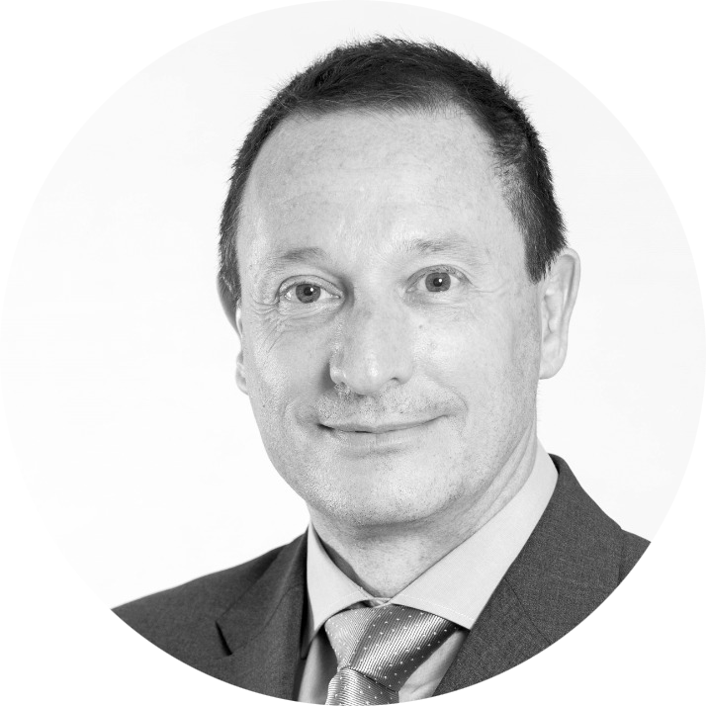
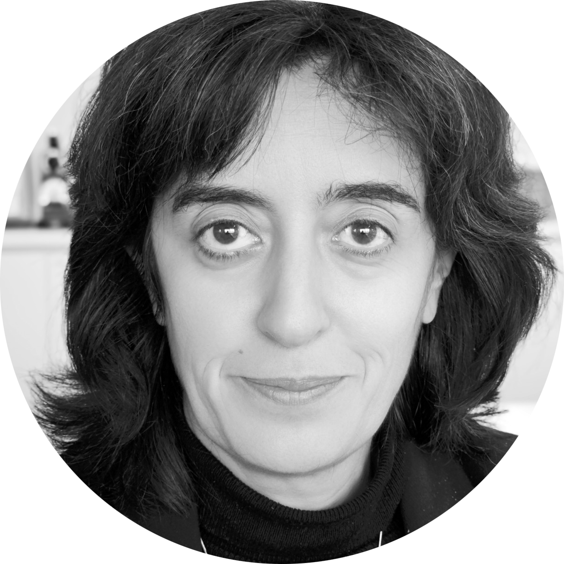
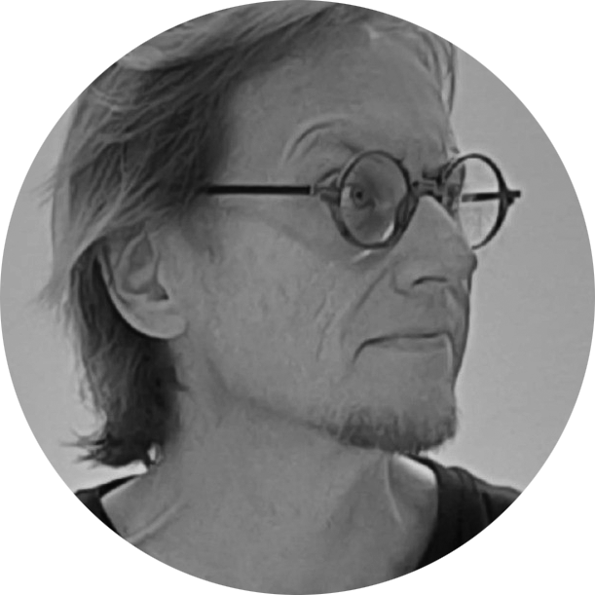
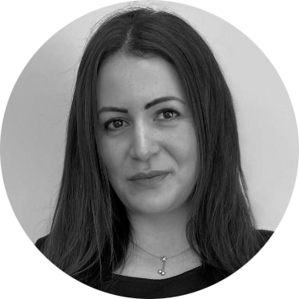
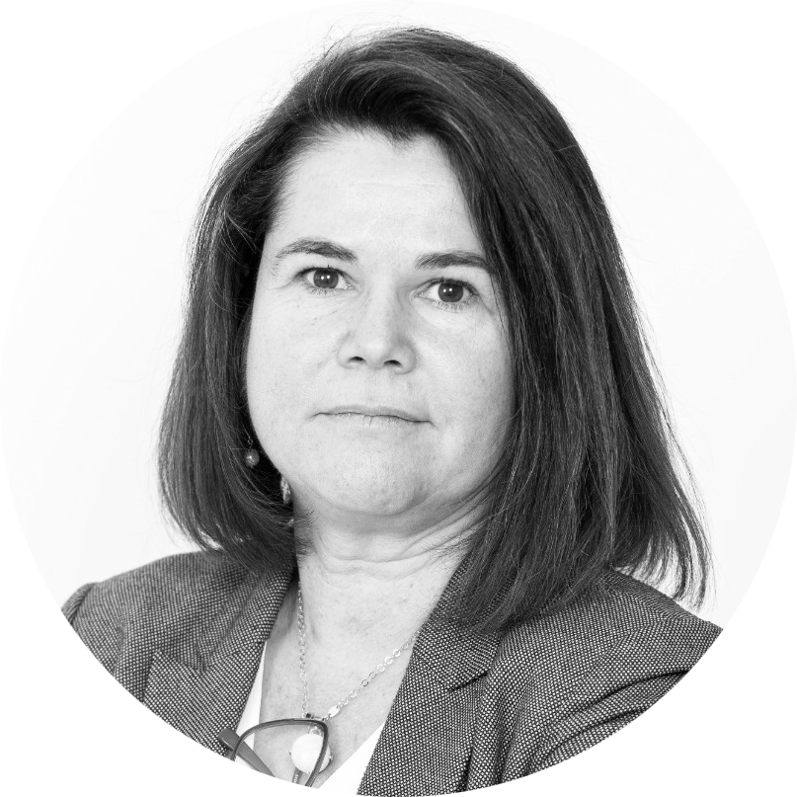
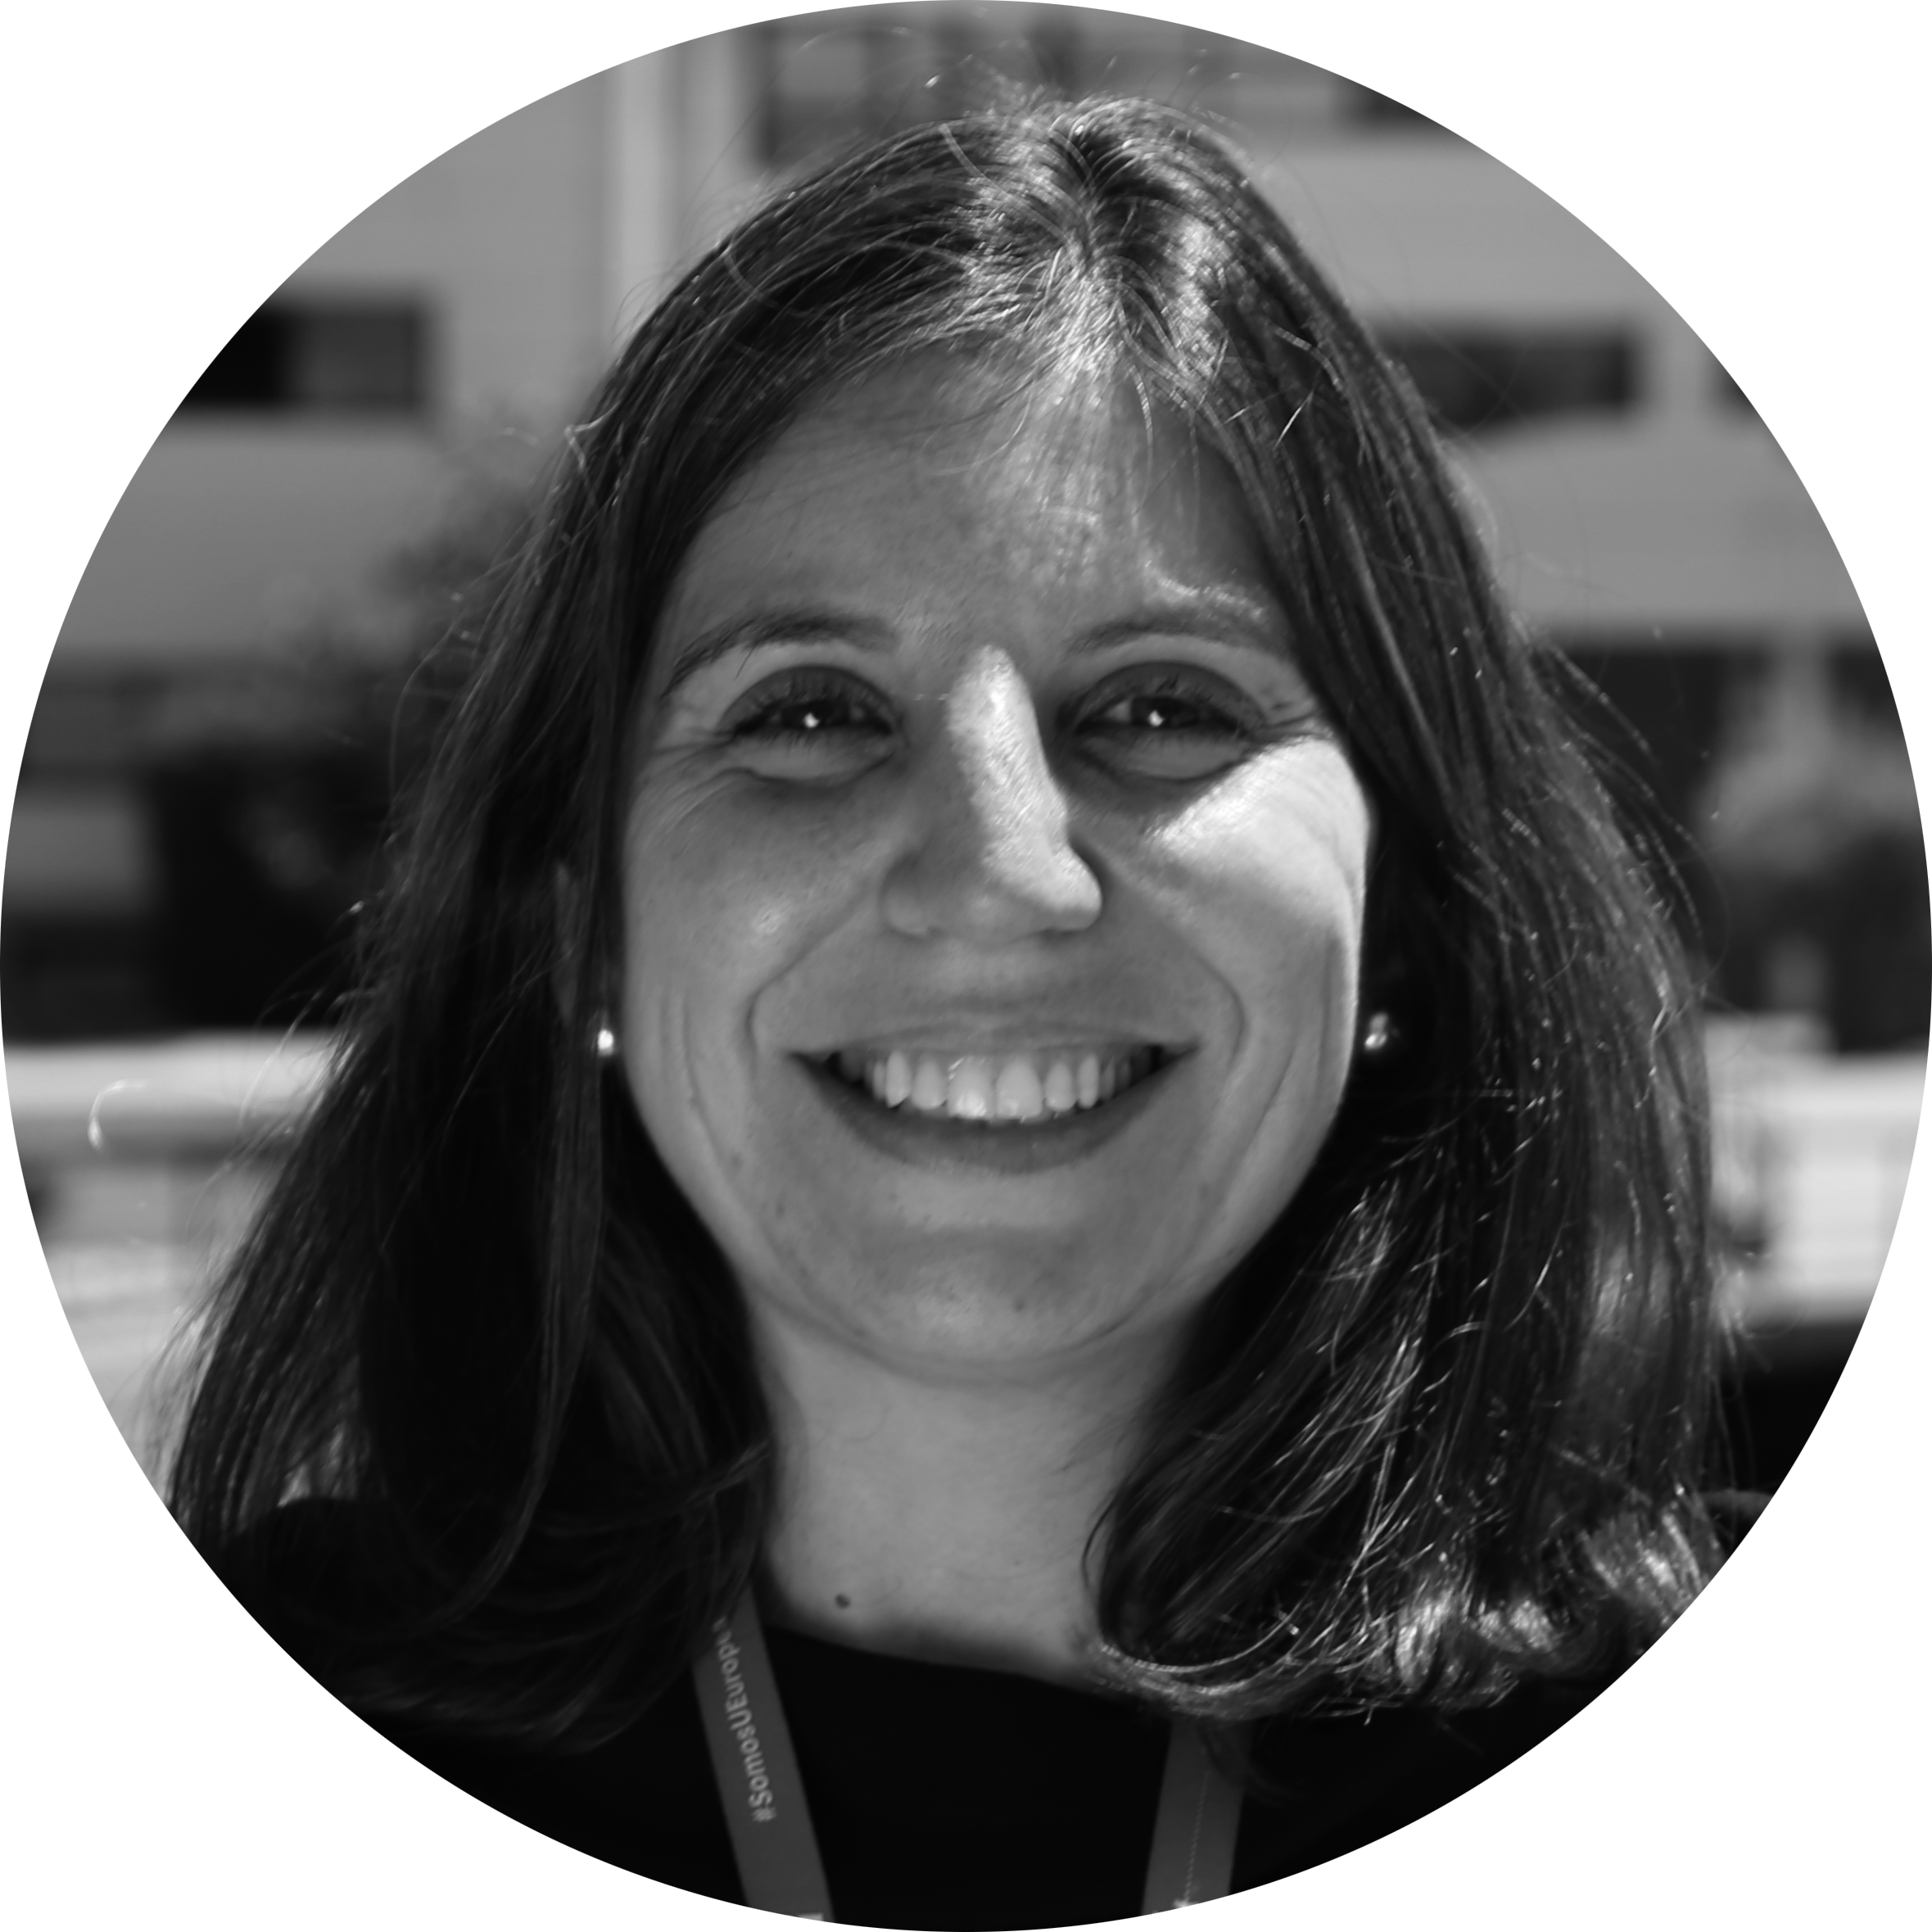
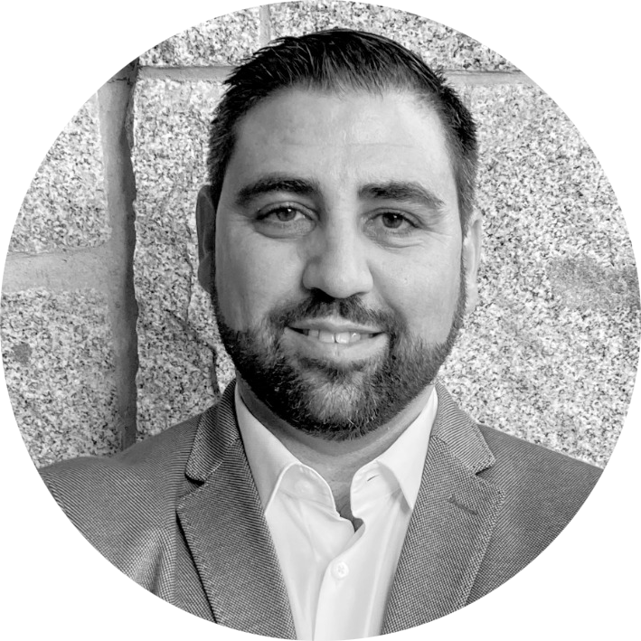
ORGANIGRAMA DICIEMBRE 2024
Director
Alberto Sols
Subdirector de Escuela Vertical de Computación y Tecnología
Pedro Lara
Subdirectora de Escuela Vertical de Ciencia y Aeroespacial
María Cruz Gaya
Subdirectora de Escuela Vertical de Industria y Salud Verónica Egido
Subdirector de Escuela Vertical de Arquitectura y Civil Adolfo Jordán
Directora Escuela Sostenibilidad Julia Ayuso
Director Departamento Ingenierías
Ricardo Latorre
Directora Departamento Arquitectura y Civil Silvia Herrero
Director Departamento Online
Daniel G. Vergel
Director Departamento Computación y Tecnología Gonzalo Mariscal
Directora Departamento Ciencia y Aeroespacial Alicia Páez

